Slide 1
BỘ GIÁO DỤC VÀ ĐÀO TẠO
HỘI NGHỊ
TRIỂN KHAI CHƯƠNG TRÌNH
GIÁO DỤC PHỔ THÔNG 2018 ĐỐI VỚI CẤP TIỂU HỌC

Slide 2



BỐ CỤC
BÁO CÁO
TẠI
HỘI NGHỊ
Hướng dẫn thực hiện chuyên môn ở Tiểu học đối
với CTGDPT 2018.
CTGDPT 2018 ở Tiểu học và giải pháp triển khai thực hiện.
Phóng sự về thẩm định SGK lớp 1 theo CTGDPT 2018.

Slide 3


Slide 4
BỘ GIÁO DỤC VÀ ĐÀO TẠO
CHƯƠNG TRÌNH GIÁO DỤC PHỔ THÔNG 2018
Ở CẤP TIỂU HỌC

Slide 5
1
Lí do chọn đề tài
THỰC TRẠNG GIÁO DỤC TIỂU HỌC
THỰC HIỆN
CHƯƠNG TRÌNH
THEO QUYẾT
SỐ 16/2006
Các môn học bắt buộc:
Lớp 1,2,3: thực hiện 10 môn học, 23 và 24 tiết/tuần.
Lớp 4,5: thực hiện 11 môn học, 26 tiết/tuần.
2. Các môn học tự chọn:
- Tiếng anh, Tin học và Tiếng dân tộc.
3. Kế hoạch dạy học:
- Chương trình thiết kế dạy học 01 buổi/ngày.

Slide 6
THỰC TRẠNG GIÁO DỤC TIỂU HỌC HIỆN NAY
Giáo dục Tiểu học của Việt Nam được đánh giá cao trong khu vực | - Tỷ lệ huy động trẻ 6 tuổi vào lớp 1 đạt 99% (đứng thứ 2 trong khu vực ASEAN sau Singapore) - Tỷ lệ học sinh đi học và hoàn thành chương trình tiểu học sau 5 năm đạt 92,08 %, đứng ở tốp đầu của khối ASEAN. - Học sinh tiểu học Việt Nam tham gia kỳ đánh giá quốc tế PASEC 10 năm 2011 đạt kết quả rất cao (cao nhất trong cộng đồng các nước nói tiếng Pháp) - Học sinh tiểu học Việt Nam tham gia các cuộc thi trong khu vực và quốc tế đều đạt thứ hạng cao như: thi Toán APMOS, IMC, thi Robotics, Cờ vua,... - Giáo dục tiểu học Việt Nam bảo đảm được các mục tiêu giáo dục trong giai đoạn hiện nay, tạo nền móng vững chắc cho học sinh tiếp tục học lên cấp trung học cơ sở.

Slide 7
THỰC TRẠNG GIÁO DỤC TIỂU HỌC HIỆN NAY
Các mục tiêu Quốc gia đối với giáo dục tiểu học được duy trì, đảm bảo mục tiêu phát triển bền vững. | - Hiện nay, 100% các tỉnh/thành phố trực thuộc Trung ương đạt chuẩn phổ cập giáo dục tiểu học mức độ 2, trong đó có 18 tỉnh/thành phố đạt chuẩn phổ cập giáo dục tiểu học mức độ 3 (theo Nghị định số 20/2014/NĐ-CP và Thông tư số 07/2016/TT-BGDĐT). - Tỷ lệ huy động trẻ 6 tuổi vào lớp 1 đạt 99,10%. - Tỷ lệ học sinh đi học và hoàn thành chương trình tiểu học sau 5 năm đạt 92,08 %.

Slide 8
THỰC TRẠNG GIÁO DỤC TIỂU HỌC HIỆN NAY
Cơ sở vật chất được quan tâm và đầu tư xây dựng, cơ bản đáp ứng được nhu cầu học tập của trẻ trong độ tuổi và thực hiện đổi mới giáo dục ở cấp tiểu học. | -Toàn quốc hiện có 13.995 trường tiểu học (với 17.609 điểm trường), trong đó số trường tiểu học công lập là 13.735 và 260 trường ngoài công lập; tỉ lệ trung bình trường tiểu học/xã là 1,25; tỉ lệ trung bình điểm trường/trường tiểu học là 1,26; nhiều trường tiểu học có từ 3 đến 5 điểm trường (chủ yếu ở các vùng miền núi). - Số trường tiểu học đạt chuẩn quốc gia trên toàn quốc đạt 66%, trong đó có 1.946 trường tiểu học đạt chuẩn quốc gia mức độ 2 đạt tỉ lệ 13,9%. -Toàn quốc có 247.976 phòng học kiên cố, đạt 71.1%; phòng bán kiên cố, đạt 24%, vẫn còn trên 5% phòng học tạm và mượn. - Hiện tại ở cấp Tiểu học tỷ lệ phòng học trung bình chung cả nước là 0,89 (Miền núi phía Bắc 0,90; Tây Nguyên 0,85; Tây Nam Bộ 0,7). - Tỷ lệ học sinh tiểu học 2 buổi/ngày trên toàn quốc hiện nay đạt trên 80%.

Slide 9
THỰC TRẠNG GIÁO DỤC TIỂU HỌC HIỆN NAY
Đội ngũ giáo viên cơ bản đủ về số lượng, đạt chuẩn về trình độ đào tạo và bước đầu đã được làm quen về đổi mới phương pháp dạy học đáp ứng yêu cầu đổi mới giáo dục ở cấp tiểu học | - Cả nước có gần 400 ngàn giáo viên tiểu học, tỷ lệ giáo viên biên chế gần 85% nên rất yên tâm công tác và tâm huyết với nghề. - Số giáo viên đạt chuẩn đào tạo và trên chuẩn đạt 99,9%, (Đại học và trên Đại học đạt 60%). - Tỉ lệ giáo viên/lớp, bình quân cả nước đạt 1,38 giáo viên/lớp nên đủ để tổ chức dạy đủ các môn học và dạy học 2 buổi/ngày.

Slide 10
THỰC TRẠNG GIÁO DỤC TIỂU HỌC HIỆN NAY
Tổ chức thực hiện có hiệu quả chương trình hiện hành theo hướng đổi mới, dạy học Tiếng Anh và Tin học đã được đặc biệt chú trọng. | - Tổ chức thực hiện có hiệu quả chương trình hiện hành theo hướng đổi mới, dạy học Tiếng Anh và Tin học đã được đặc biệt chú trọng. Đổi mới cách kiểm tra, đánh giá theo Thông tư 30 và Thông tư 22 đã phát huy hiệu quả và nhận được sự đồng thuận của phụ huynh học sinh. - Giáo dục Tiểu học đã vận dụng các thành tựu về khoa học giáo dục của thế giới vào điều kiện thực tế của Việt Nam một cách hiệu quả như: Phương pháp “Bàn tay nặn bột”, Phương pháp dạy học Mỹ thuật của Đan Mạch, mô hình Trường học mới,... - Toàn quốc đã có 92% học sinh khối 3-5 được học tiếng Anh; môn Tin học đạt gần 70%. - Việc đánh giá học sinh theo Thông tư 30 và Thông tư 22 đã bước đầu nhận được sự đồng thuận và sự hợp tác, tham gia của phụ huynh học sinh.

Slide 11
1
GIÁO DỤC TIỂU HỌC KHI THỰC HIỆN CTDGPT-2018
Lí do chọn đề tài
QUAN ĐIỂM
XÂY DỰNG
CHƯƠNG
TRÌNH GDPT
2018
1. Căn cứ xây dựng CT: Nghị quyết số 29-NQ/TW, Nghị quyết số 88/2014/QH13, Quyết định số 404/QĐ-TTg, Nghị quyết số 51/2017/QH14.
2. Quan điểm chung:
- Xây dựng theo hướng phát triển phẩm chất, năng lực người học.
- Phù hợp với thực tế của địa phương và kế thừa trên thực trạng hiện có.
- Một chương trình, có thể có nhiều bộ sách giáo khoa cho mỗi môn học.
- Lộ trình thực hiện: năm học 2020 – 2021 ở lớp 1 ….. năm học 2024 – 2025 ở lớp 5.

Slide 12
1
Lí do chọn đề tài
GIÁO DỤC TIỂU HỌC THEO CHƯƠNG TRÌNH MỚI
GIÁO DỤC
TIỂU HỌC
THEO
CHƯƠNG
TRÌNH 2018
Các môn học và hoạt động GD bắt buộc:
Lớp 1,2: thực hiện 07 môn học và 01 hoạt động 25 tiết/tuần.
Lớp 3: 08 môn học và 01 hoạt động, 28 tiết/tuần
Lớp 4,5: 10 môn học và 01 hoat động, 30 tiết/tuần.
Các môn học và hoạt động GD bắt buộc:
Lớp 1,2: thực hiện 07 môn học và 01 hoạt động 25 tiết/tuần.
Lớp 3: 08 môn học và 01 hoạt động, 28 tiết/tuần
Lớp 4,5: 10 môn học và 01 hoat động, 30 tiết/tuần.
Các môn học và hoạt động GD bắt buộc:
Lớp 1,2: thực hiện 07 môn học và 01 hoạt động 25 tiết/tuần.
Lớp 3: 08 môn học và 01 hoạt động, 28 tiết/tuần
Lớp 4,5: 10 môn học và 01 hoat động, 30 tiết/tuần.
2. Các môn học tự chọn:
- Ngoại ngữ 1 (lớp 1,2) và Tiếng dân tộc (lớp 1,2,3,4,5)
2. Các môn học tự chọn:
- Ngoại ngữ 1 (lớp 1,2) và Tiếng dân tộc (lớp 1,2,3,4,5)
2. Các môn học tự chọn:
- Ngoại ngữ 1 (lớp 1,2) và Tiếng dân tộc (lớp 1,2,3,4,5)
3. Kế hoạch dạy học:
- Chương trình thiết kế dạy học 02 buổi/ngày.
3. Kế hoạch dạy học:
- Chương trình thiết kế dạy học 02 buổi/ngày.
3. Kế hoạch dạy học:
- Chương trình thiết kế dạy học 02 buổi/ngày.

Slide 13
KẾ
HOẠCH
GIÁO
DỤC
GIAI ĐOẠN GIÁO DỤC CƠ BẢN
Ở TIỂU HỌC
Môn học và HĐGD bắt buộc | 1) Tiếng Việt 5) Tự nhiên và xã hội (lớp 1, 2, 3) 2) Toán 6) Lịch sử và Địa lí (lớp 4, 5) 3) Đạo đức 7) Khoa học (lớp 4, 5) 4) Nghệ thuật 8) Ngoại ngữ 1 (lớp 3, 4, 5) 9) Tin học và Công nghệ (lớp 3, 4, 5)
 | 10) Giáo dục thể chất 11) Hoạt động trải nghiệm
Môn học tự chọn | Tiếng dân tộc thiểu số, Ngoại ngữ 1 (lớp 1, 2)
4/9/2020
13

Slide 14
SO SÁNH CHƯƠNG TRÌNH LỚP 1 HIỆN HÀNH VÀ CHƯƠNG TRÌNH MỚI
Kế hoạch giáo dục tiểu học theo chương trình TT32/2018 |  | Kế hoạch giáo dục tiểu học hiện hành theo QĐ Số 16/2006
Nội dung giáo dục | Số tiết trong một năm | Nội dung giáo dục | Số tiết trong một năm
 | Lớp 1 |  | Lớp 1
I. Môn học bắt buộc |  | I. Môn học bắt buộc
1. Tiếng Việt | 420 | 1.Tiếng Việt | 350
2. Toán | 105 | 2. Toán | 140
3. Đạo đức | 35 | 3. Đạo đức | 35
4. Tự nhiên-Xã hội | 70 | 4. Tự nhiên – Xã hội | 35
5. Nghệ thuật (Âm nhạc, Mỹ thuật) | 70 | 5. Âm nhạc | 35
 |  | 6. Mĩ thuật | 35
 |  | 7. Thủ công | 35
6. Giáo dục thể chất | 70 | 8. Thể dục | 35
II. Hoạt động giáo dục bắt buộc |  | II. Hoạt động giáo dục bắt buộc
1. Hoạt động trải nghiệm (Tích hợp thêm giáo dục địa phương) | 105 | 1. Giáo dục tập thể (sinh hoạt lớp và chào cờ đầu tuần) | 70
 |  | 2. Giáo dục ngoài giờ lên lớp (4 tiết/tháng) | 35
III. Môn học tự chọn |  | III. Môn học tự chọn
1. Tiếng dân tộc thiểu số | 70 | 1. Tin học
2. Ngoại ngữ 1 | 70 | 2. Tiếng Anh
 |  | 3. Tiếng dân tộc
Tổng số tiết trong một năm (không tính tự chọn) | 875 | Tổng số tiết trong một năm | 805
Số tiết trung bình trên tuần (không tính tự chọn) | 25 | Số tiết trung bình trên tuần | 23

Slide 15
Bảng so sánh môn học và thời lượng của chương trình hiện hành và chương trình mới.
Môn học/HĐGD | Số tiết trong CT mới | Số tiết trong CT hiện hành | Ghi chú
Tiếng Việt/Ngữ Văn | 1505 | 1505 | Không đổi
Toán | 805 | 840 | Giảm 35 tiết
Ngoại ngữ 1 | 420 | 0 | Bổ sung môn học bắt buộc
Đạo đức | 175 | 175 | Không đổi
Tự nhiên và Xã hội | 210 | 140 | Tăng 70 tiết (bổ sung cho lớp 1 và lớp 2)
Lịch sử và Địa lí | 140 | 140 | Không đổi
Khoa học | 140 | 140 | Không đổi
Thủ công | 0 | 105 | Thay môn học mới, tăng 35 tiết (Bổ sung nội dung Tin học là môn bắt buộc)
Kĩ thuật |  | 70
Tin học và Công nghệ | 210 | 0
Giáo dục thể chất | 350 | 315 | Tăng 35 tiết
Nghệ thuật (AN, MT) | 350 | 0 | Thay tên môn học mới, số tiết không đổi
Âm nhạc | 0 | 175
Mĩ thuật | 0 | 175
Giáo dục tập thể | 0 | 350 | Thay tên hoạt động giáo dục, thời lượng không đổi
Hoạt động ngoài giờ lên lớp | 0 | 175
Hoạt động trải nghiệm | 525 | 0
Tổng số tiết/năm | 4830 | 4305 | Tăng 525 tiết, chủ yếu do tăng các môn học bắt buộc: Ngoại ngữ, Tin học

Slide 16
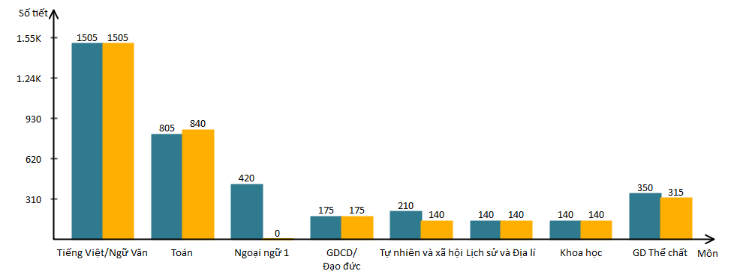
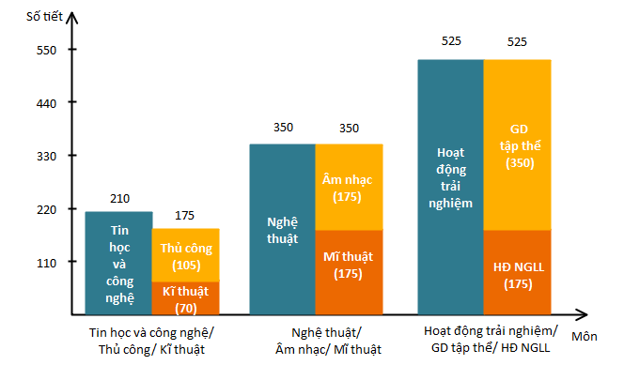
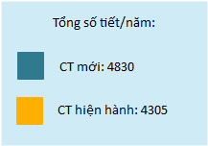

SO SÁNH MÔN HỌC VÀ THỜI LƯỢNG CỦA CHƯƠNG TRÌNH MỚI
VÀ CHƯƠNG TRÌNH HIỆN HÀNH CẤP TIỂU HỌC

Slide 17
SO SÁNH SỐ MÔN HỌC VỚI CT HIỆN HÀNH VÀ CT MỘT SỐ NƯỚC
 | Lớp 1, 2 | Lớp 3 | Lớp 4 | Lớp 5 | Lớp 6 | Lớp 7 | Lớp 8, 9
CT mới | 7 | 8 | 10 | 10 | 12 | 12 | 12
CT hiện hành | 10 | 10 | 11 | 11 | 16 | 16 | 17
CT Anh | 10 | 11 | 11 | 11 | 11 | 12 | 12
CT Đức (Berlin) | 6 | 7 | 7 | 10 | 10 | 12 | 15
CT Nhật Bản | 8 | 9 | 9 | 10 | 10 | 12 | 15
4/9/2020
17

Slide 18

KIỂM TRA
ĐÁNH
GIÁ
-TẤT CẢ VÌ HỌC SINH THÂN YÊU-
HĐ HỌC
CỦA
HS
XẾP LOẠI
GIÁO DỤC
TOÀN DIỆN
HỌC SINH
HĐ DẠY
CỦA
GV
QUẢN LÝ
CHỈ ĐẠO
CÁC HOẠT ĐỘNG GIÁO DỤC TRONG NHÀ TRƯỜNG

Slide 19
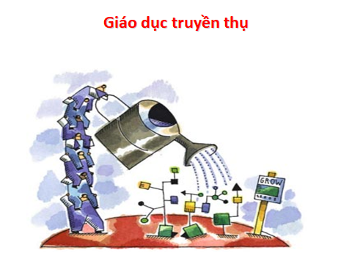
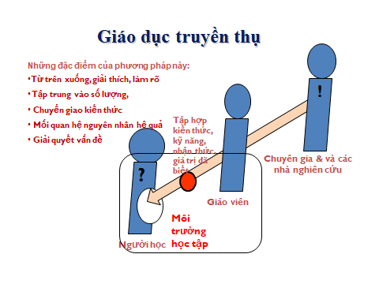

Slide 20


Slide 21
LỘ
TRÌNH
ĐỔI
MỚI
2020 – 2021 : Lớp 1
2021 – 2022 : Lớp 2, lớp 6
2022 – 2023: Lớp 3, lớp 7, lớp 10
2023 – 2024: Lớp 4, lớp 8, lớp 11
2024 – 2025: Lớp 5, lớp 9, lớp 12
4/9/2020
21

Slide 22
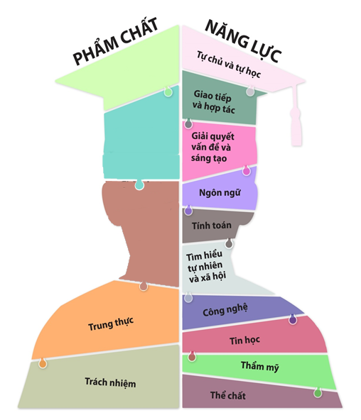
PHÁT
TRIỂN
PHẨM CHẤT, NĂNG LỰC
CỦA
NGƯỜI
HỌC
Yêu nước
Nhân ái
Chăm chỉ
4/9/2020
22

Slide 23
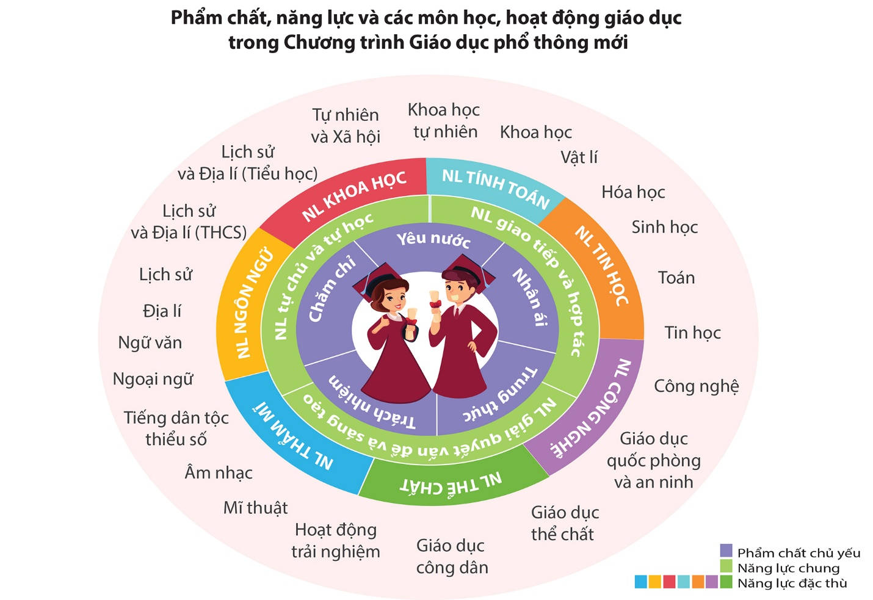

Slide 24
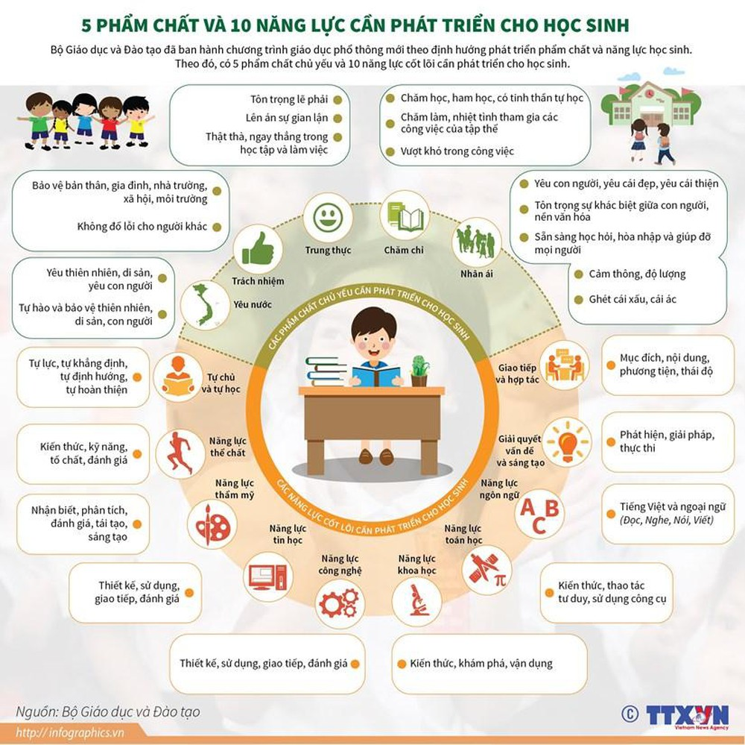

Slide 25
Khái niệm phẩm chất và năng lực
Khái niệm phẩm chất
- Phẩm chất là những tính tốt thể hiện ở thái độ, hành vi ứng xử
của con người; cùng với năng lực tạo nên nhân cách con người
- Đặt trong đối sánh với năng lực: phẩm chất = Đức,
còn năng lực = Tài.
- Phẩm chất được đánh giá bằng hành vi;

Slide 26
Các năng lực cốt lõi
Các
Năng
lực
cốt lõi
1. Tự chủ và tự học
2. Giao tiếp và hợp tác
3. Giải quyết vấn đề và sáng tạo
Năng lực chung
1. Ngôn ngữ 2. Tính toán
3. Khoa học 4. Công nghệ
5. Tin học 6. Thẩm mỹ
7. Thể chất
Năng lực đặc thù
Năng lực đặc biệt
Năng khiếu

Slide 27
Yêu cầu cần đạt về phẩm chất
Phẩm chất | Cấp tiểu học | Cấp trung học cơ sở | Cấp trung học phổ thông
Yêu nước
 | – Yêu thiên nhiên và có những việc làm thiết thực bảo vệ thiên nhiên. – Yêu quê hương, yêu Tổ quốc, tôn trọng các biểu trưng của đất nước. – Kính trọng, biết ơn người lao động, người có công với quê hương, đất nước; tham gia các hoạt động đền ơn, đáp nghĩa đối với những người có công với quê hương, đất nước. | – Tích cực, chủ động tham gia các hoạt động bảo vệ thiên nhiên. – Có ý thức tìm hiểu truyền thống của gia đình, dòng họ, quê hương; tích cực học tập, rèn luyện để phát huy truyền thống của gia đình, dòng họ, quê hương. – Có ý thức bảo vệ các di sản văn hoá, tích cực tham gia các hoạt động bảo vệ, phát huy giá trị của di sản văn hoá. | – Tích cực, chủ động vận động người khác tham gia các hoạt động bảo vệ thiên nhiên. – Tự giác thực hiện và vận động người khác thực hiện các quy định của pháp luật, góp phần bảo vệ và xây dựng Nhà nước xã hội chủ nghĩa Việt Nam. – Chủ động, tích cực tham gia và vận động người khác tham gia các hoạt động bảo vệ, phát huy giá trị các di sản văn hoá. – Đấu tranh với các âm mưu, hành động xâm phạm lãnh thổ, biên giới quốc gia, các vùng biển thuộc chủ quyền và quyền chủ quyền của quốc gia bằng thái độ và việc làm phù hợp với lứa tuổi, với quy định của pháp luật. - Sẵn sàng thực hiện nghĩa vụ bảo vệ Tổ quốc.

Slide 28
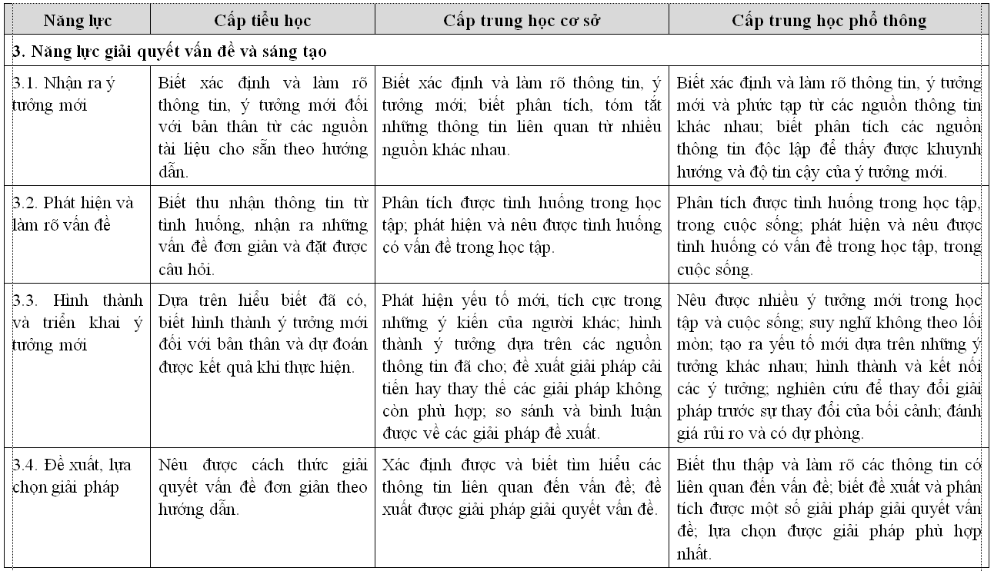
Yêu cầu cần đạt về năng lực
28

Slide 29
PHÁT
TRIỂN
PHẨM CHẤT, NĂNG LỰC
CỦA
NGƯỜI
HỌC
CHƯƠNG TRÌNH GD PHÁT TRIỂN NĂNG LỰC
A
Dạy học PHÂN HÓA
B
Dạy học TÍCH HỢP
C
Dạy học thông qua HOẠT ĐỘNG
4/9/2020
29

Slide 30
ĐỊNH
HƯỚNG
VỀ PPGD
VÀ
ĐÁNH GIÁ
KẾT QUẢ
GIÁO DỤC
Định hướng về phương pháp giáo dục
Định hướng chung:
Áp dụng các PP tích cực hoá hoạt động của HS
Các loại hoạt động của HS:
Khám phá, thực hành, vận dụng
Các hình thức tổ chức hoạt động:
Trong/ngoài khuôn viên nhà trường
Học lý thuyết, làm bài tập/thí nghiệm/dự án, trò chơi, thảo luận, tham quan, cắm trại, đọc sách, SH tập thể, HĐ phục vụ cộng đồng
Làm việc độc lập, theo nhóm, theo lớp
4/9/2020
30

Slide 31
ĐỊNH
HƯỚNG
VỀ PPGD
VÀ
ĐÁNH GIÁ
KẾT QUẢ
GIÁO DỤC
Định hướng về đánh giá kết quả giáo dục
Mục tiêu đánh giá: cung cấp thông tin chính xác, khách quan, có giá trị, kịp thời về mức độ đạt chuẩn CT của HS để hướng dẫn hoạt động học tập, điều chỉnh các HĐ dạy học, quản lí và phát triển CT, bảo đảm sự tiến bộ của từng HS và nâng cao chất lượng GD
Căn cứ đánh giá: các yêu cầu cần đạt về phẩm chất và năng lực được quy định trong CT tổng thể và CT môn học
Đối tượng đánh giá: sản phẩm và quá trình học tập, rèn luyện của HS
4/9/2020
31

Slide 32
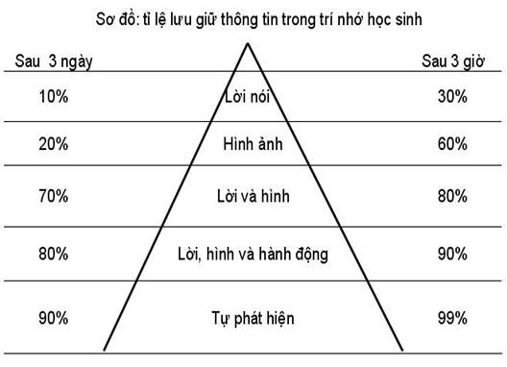
09/04/2020
32

Slide 33

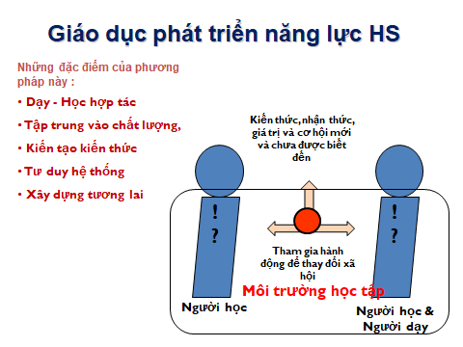

Slide 34
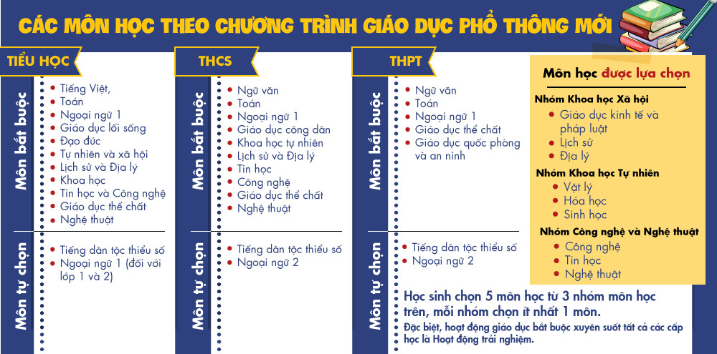
GIÁO DỤC TIỂU HỌC TRONG CHƯƠNG TRÌNH MỚI
HĐ Trải nghiệm

Slide 35
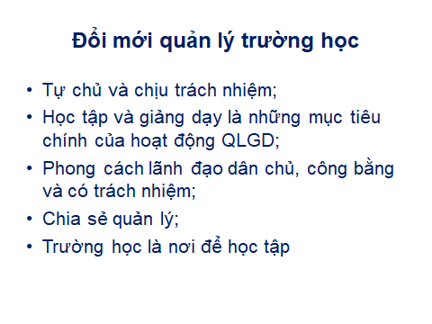
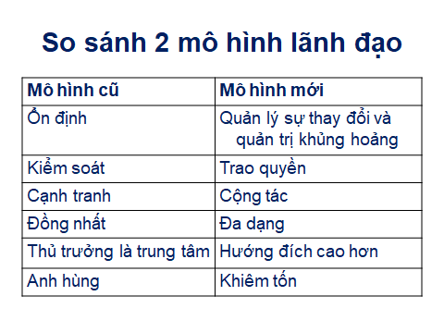

Slide 36
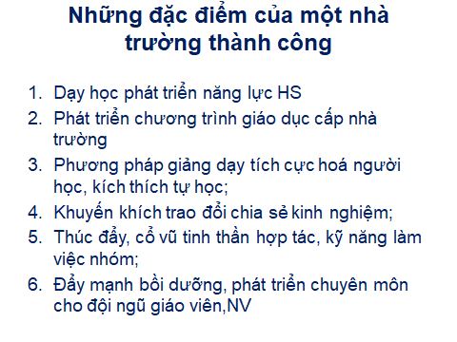
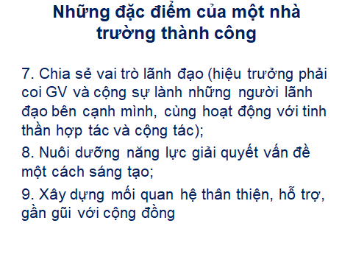

Slide 37
BỘ GIÁO DỤC VÀ ĐÀO TẠO
HƯỚNG DẪN TRIỂN KHAI THỰC HIỆN KẾ HOẠCH DẠY HỌC THEO CHƯƠNG TRÌNH GDPT 2018
Ở CẤP TIỂU HỌC

Slide 38
ĐIỀU KIỆN THỰC HIỆN CHƯƠNG TRÌNH
ĐIỀU
KIỆN
THỰC
HIỆN
CHƯƠNG
TRÌNH
GDPT
MỚI
1. Điều kiện tiên quyết
Sự lãnh đạo, chỉ đạo của cấp ủy, chính quyền
Sự đồng thuận của cộng đồng, xã hội
Động lực đổi mới của CBQLGD và GV
2. Điều kiện tối thiểu về cơ sở vật chất
- Tiểu học học ít nhất 6 buổi/tuần
- Sĩ số/lớp đúng quy định của Bộ GDĐT
Lớp học bố trí theo hình thức làm việc nhóm
Có thiết bị dạy học tối thiểu
4/9/2020
38

Slide 39
NHỮNG VĂN BẢN CHỈ ĐẠO THỰC HIỆN CHƯƠNG TRÌNH GDPT 2018
Chính phủ:
1) Chỉ thị số 16/CT-TTg ngày 18/6/2018 của Thủ tướng Chính phủ về Đẩy mạnh thực hiện đổi mới chương trình, sách giáo khoa giáo dục phổ thông.
2) Quyết định số 1436/QĐ-TTg 29/10/2018 của Thủ tướng Chính phủ về Đề án đảm bảo cơ sở vật chất cho chương trình giáo dục mầm non và giáo dục phổ thông giai đoạn 2017-2025.
Bộ Giáo dục và Đào tạo:
1) Công văn số 344/BGDĐT-GDTrH ngày 24/01/2019 về Hướng dẫn thực hiện Chương trình giáo dục phổ thông 2018.
2) Công văn số 428/BGDĐT-CSVC ngày 30/1/2019 về thực hiện Đề án đảm bảo cơ sở vật chất cho chương trình giáo dục mầm non và giáo dục phổ thông giai đoạn 2017-2025.
3) Công văn số 3712/BGDĐT-CSVC ngày 24 tháng 8 năm 2018 về hướng dẫn thực hiện rà soát sắp xếp, tổ chức lại cơ sở giáo dục mầm non, phổ thông.
Bộ Nội vụ:
1) Công văn số 1495/BNV-TCBC ngày 05/4/2019 về việc rà soát, bổ sung biên chế sự nghiệp (y tế, giáo dục)
2) Công văn số 5378/BNV-CCVC ngày 05/11/2019 về việc tuyển dụng đặc cách đối với giáo viên đã có hợp đồng lao động và đóng BHXH từ năm 2015 trở về trước.
Bộ Tài chính:
1) Thông tư 51/2019/TT-BTC về Hướng dẫn xây dựng dự toán, thanh quyết toán kinh phí biên soạn, thẩm định tài liệu giáo dục địa phương thực hiện chương trình GDPT.

Slide 40
NHỮNG VĂN BẢN CHỈ ĐẠO RIÊNG CHO CẤP TIỂU HỌC
Đã ban hành:
1. Công văn số 3866/BGDĐT-GDTH ngày 26 tháng 8 năm 2019 về Hướng dẫn tổ chức dạy học lớp 1 từ năm học 2020-2021.
2. Công văn số 3536/BGDĐT-GDTH ngày 19 tháng 8 năm 2019 về Hướng dẫn biên soạn, thẩm định nội dung giáo dục của địa phương cấp tiểu học trong Chương trình GDPT 2018.
3. Công văn số 3535/BGDĐT-GDTH ngày 19 tháng 8 năm 2019 4 về Hướng dẫn thực hiện nội dung Hoạt động trải nghiệm ở cấp tiểu học trong chương trình GDPT 2018.
4. Công văn số 3539/BGDĐT-GDTH ngày 19 tháng 8 năm 2019 4 về Hướng dẫn tổ chức dạy học Tin học và tổ chức hoạt động tin học ở cấp tiểu học.
5. Thông tư số 05/2019/TT-BGDĐT ngày 05/4/2019 về danh mục thiết bị dạy học tối thiểu lớp 1 khi triển khai chương trình GDPT 2018.
Sẽ ban hành:
1. Hướng dẫn tổ chức dạy học môn Tiếng Anh theo Chương trình GDPT 2018.
2. Hướng dẫn đánh giá học sinh lớp 1 theo Chương trình GDPT 2018.
3. Hướng dẫn tổ chức sinh hoạt tổ chuyên môn theo Chương trình GDPT 2018.

Slide 41
NHÀ TRƯỜNG
XÃ HỘI
GIA ĐÌNH

Slide 42

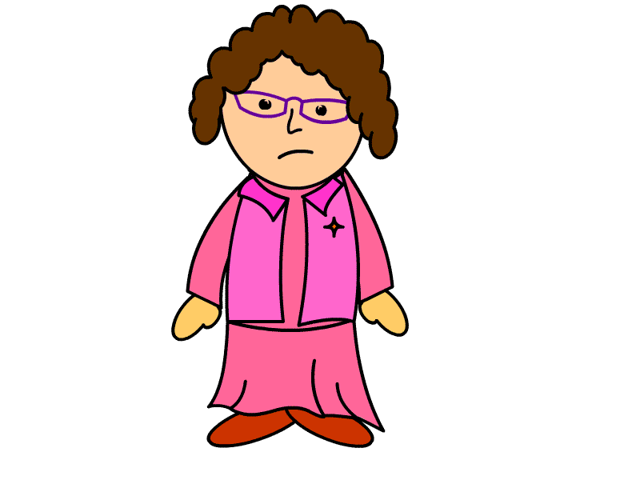

TRIỂN KHAI TẠI CÁC ĐỊA PHƯƠNG
Công tác tham mưu, chỉ đạo triển khai chương trình giáo dục phổ thông 2018
2 Chuẩn bị các điều kiện để thực hiện chương trình giáo dục phổ thông 2018
-CHÚNG TÔI LÀ NGƯỜI THỰC HIỆN VÀ CHỊU TRÁCH NHIỆM TRỰC TIẾP-
4. Tăng cường tổ chức tập huấn, bồi dưỡng cho đội ngũ giáo viên, cán bộ quản lí giáo dục về thực hiện Chương trình giáo dục phổ thông 2018, đặc biệt đối với lớp 1
3. Tiếp tục thực hiện các giải pháp đổi mới trong việc tổ chức các hoạt động dạy học

Slide 43

NỘI DUNG CẦN THỰC HIỆN ĐỐI VỚI LỚP 1
3) Trước tháng 5/2020
Tổ chức dạy thực nghiệm chương trình mới.
Sinh hoạt chuyên môn và đề ra KH trong hè.
1) Trước tháng 12/2019
Dự kiên phân công GV lớp 1
Nghiên cứu CT, SGK lớp 1,
KH tổ chức dạy học lớp 1
4) Trước tháng 8/2020
- Họp chuyên môn khối 1 và chuẩn bị nội dung họp CMHS khối 1 đầu năm học.
2) Trước tháng 3/2020
Tập huấn GV dạy lớp 1.
Tổ chức sinh hoạt CM và soạn bài theo CTGDPT mới
5) Trước 30/8/2020
- Họp phụ huynh khối 1, chuẩn bị cho khai giảng năm học mới.

Slide 44
CÁC VẤN ĐỀ ĐÃ ĐƯỢC THỐNG NHẤT
CÁC TRƯỜNG
TIỂU HỌC
SỞ, PHÒNG
GIÁO DỤC
ĐÀO TẠO
3. LÃNH ĐẠO
PHÁT TRIỂN
ĐỘI NGŨ
BỘ GIÁO DỤC
ĐÀO TẠO
2. YÊU CẦU
CHẤT LƯỢNG
ĐỘI NGŨ
QYẾT TÂM THỰC HIỆN HIỆU QỦA CHƯƠNG TRÌNH GIÁO DỤC
PHỔ THÔNG MỚI Ở CẤP TIỂU HỌC

Slide 46


Slide 47
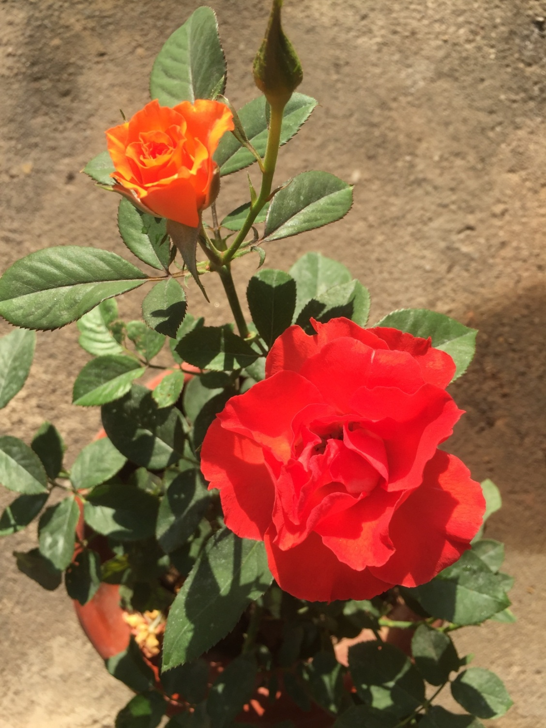

4/9/2020
47

